Slide 1
Jésus-Christ : la rencontre de l’homme et de Dieu
Séance 1 - Introduction

Slide 2
Chercher à le connaître ?
Dans les évangiles, beaucoup le cherchent : Mc 1, 37 : « Tout le monde te cherche. »
Jésus lui-même demande : « Que cherchez-vous ? » (Jn 1, 38) Que cherchons-nous en effet?
Même ses proches le cherchent : Mc 3, 32 « Voilà que ta mère et tes frères et tes sœurs sont là dehors qui te cherchent » mais sans le trouver : « Qui est ma mère ? Et mes frères ? » (Mc 3, 33).
Comme dans l’Evangile de Jean : « Vous me chercherez et vous ne me trouverez pas » (Jn 7, 34)
La recherche n’est pas toujours bien orientée : « Comment pouvez-vous croire, vous qui recevez votre gloire les uns des autres, et ne cherchez pas la gloire qui vient de Dieu. »

Slide 3
A qui revient l’initiative de la recherche ?
« Yahvé Dieu appela l’homme : où es-tu ? » (Gn2, 9)
« Le Fils de Dieu est venu dans le monde pour chercher et sauver ce qui était perdu. » (Lc 19, 10)
«Dans la maison de mon Père il y a de nombreuses demeures ; sinon je ne vous l’aurai dit ; Et quand je serai allé et que je vous aurai préparé une place, à nouveau je viendrai et je vous prendrais près de moi afin que, là où je suis, vous aussi, vous soyez. » (Jn 14, 2-3)

Slide 4
A qui revient l’initiative de la recherche ?
La sollicitude de Dieu pour son « troupeau » :
Ez 34, 6 : « nul ne s’en occupe et nul ne se met à sa recherche »
Ez 34, 11 : « voici que j’aurai soin moi-même de mon troupeau et je m’en occuperai. Comme un pasteur s’occupe de son troupeau, quand il est au milieu de ses brebis éparpillées, je m’occuperai de mes brebis. »
Ez 34, 16 : « Je chercherai celle qui est perdue, je ramènerai celle qui est égarée, je panserai celle qui est blessée, je fortifierai celle qui est malade. Celle qui est grasse et bien portante, je veillerai sur elle. »

Slide 5
A qui revient l’initiative de la recherche ?
L’amour de Dieu pour l’homme est premier :
1Jn 4, 10 : « En ceci consiste l’amour, ce n’est pas nous qui avons aimé Dieu, mais c’est lui qui nous a aimé et qui a envoyé son Fils » ;
1 Jn 4, 19 : « Quant à nous aimons, puisqu’il nous a aimé le premier. »
L’amour de Dieu : origine et finalité de l’homme.

Slide 6
La question de l’identité de Jésus est posée
Qui est-il donc celui-là pour que même le vent et la mer lui obéissent ? (Mc 4, 41)
Jésus s’en alla avec ses disciples vers les villages de Césarée de Philippe, et en chemin il posait à ses disciples cette question : « Qui-suis-je au dire des gens ? » Ils lui dirent : « Jean le Baptiste ; pour d’autres, Elie ; pour d’autres, un des prophètes. » « Mais pour vous, leur demandait-il, qui suis-je ? » Pierre lui répondit : « Tu es le Christ. » (Mc 8, 27-29)
Ou encore : Pilate l’interrogea : « Es-tu le roi des Juifs ? » (Mc 15, 2)
La manière de répondre nous implique : quelle relation avec lui ?

Slide 7
Un exemple de « réponse » : le portail de l’église St Pierre de Beaulieu sur Dordogne (vers1130)
Une manière de répondre « en images » à la question « pour vous qui suis-je? »
« Christ » (= messie, celui qui a reçu l’onction) ? Dire que Jésus de Nazareth est le Christ indique qu’on lui reconnaît une relation singulière avec Dieu et avec nous.
La relation avec lui engage l’existence : son sens, son signification et son orientation.

Slide 8
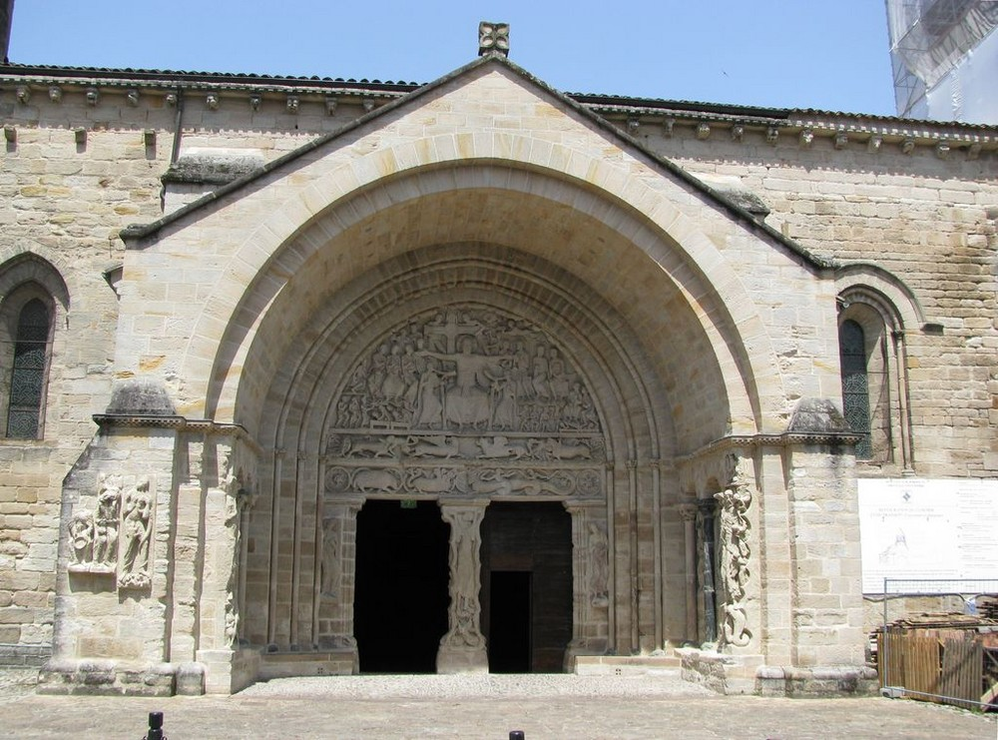

Slide 9
Le motif du tympan : le retour du Christ / le jugement
Notes:
Le Christ, immense, sur le trône de gloire, à l’heure du jugement dernier, entouré de deux grand anges qui sonnent de la trompe.
Il est représenté tel que le décrit le livre de l’Apocalypse ou Matthieu 25. Ces représentations du NT renvoient aux visions du livre de Daniel (AT).
Derrière le Christ, des anges tiennent les instruments de la Passion (croix, couronne, clous
De part et d’autre, à la hauteur des bras du Christ, les apôtres (St Pierre avec les clés)
A la hauteur des pieds du Christ, les morts sortant des tombeaux et des personnages qui peuvent être identifiés comme les juifs et les païens
Sous les pieds du Christ, les monstres, semblables à ceux décrits dans le livre de Daniel et dans l’Apocalypse de St Jean, des vagues qui figurent les flots de la mer (symbole de mort dans la Bible).

Slide 10
Que voyons-nous ?
Le Christ, immense, sur le trône de gloire, à l’heure du jugement dernier, entouré de deux grand anges qui sonnent de la trompe.
Il est représenté tel que le décrit le livre de l’Apocalypse ou Matthieu 25. Ces représentations du NT renvoient aux visions du livre de Daniel (AT).
Derrière le Christ, des anges tiennent les instruments de la Passion (croix, couronne, clous)
De part et d’autre, à la hauteur des bras du Christ, les apôtres (St Pierre avec les clés)
A la hauteur des pieds du Christ, les morts sortant des tombeaux et des personnages qui peuvent être identifiés comme les juifs et les païens
Sous les pieds du Christ, des monstres, semblables à ceux décrits dans le livre de Daniel et dans l’Apocalypse de St Jean, des vagues qui figurent les flots de la mer (symbole de mort dans la Bible).
Notes:
Le tympan nous montre une scène grandiose, inspirée des visions décrites dans l’Apocalypse de saint Jean, dans l’évangile de saint Mathieu, redevables l’un et l’autre des visions de Daniel.
Jn 1 : Je vis sept candélabres et au milieu des candélabres, comme un Fils d’homme, revêtu d’une longue robe serrée à la taille par une ceinture d’or . [...] A sa vue je tombais à ses pieds, comme mort ; mais il posa sa main sur moi en disant : « Ne crains pas, je suis le Premier et le Dernier, le Vivant, je fus mort, et me voici vivant pour les siècles, détenant la clé de la mort et de l’Hadès.
Jn 4, 2 : Monte ici que je te montre ce qui doit arriver par la suite. A l’instant, je tombais en extase. Voici, un trône était dressé dans le ciel et , siégeant sur trône, Quelqu’un.
Mt 24, 30 : Et alors apparaitra le signe du Fils de l’homme ; et alors toute les races de la terre se frapperont la poitrine ; et l’on verra le Fils de l’homme venant sur les nuées du ciel avec puissance et grande gloire. Et il enverra ses anges avec une trompette sonore, pour rassembler ses élus des quatre vents.
Dn 7, 13 (livre dont on connaît souvent le cantique des trois enfants « vous les œuvres du Seigneur, bénissez le Seigneur », l’histoire de Daniel dans la fosse aux lions, l’histoire de Suzanne, et d’où vient l’image du colosse aux pieds d’argiles ) : Je contemplais dans les visions de la nuit : voici venant sur les nuées du ciel comme un Fils d’homme, il s’avança jusqu’à l’Ancien et fut conduit en sa présence. A lui fût conféré empire, honneur et royaume, et tous les peuples, nations et langues le servirent. Son empire est un empire éternel qui ne passera pas, et son royaume ne sera pas détruit.

Slide 11
Les scènes latérales (1) Daniel dans la fosse aux lions (Dn 6)
Les lions dans la fosse (figurée par une arche) avec lesquels Daniel est enfermé une nuit et dont il réchappe.
Cet épisode préfigure la mort, le tombeau, et la résurrection du Christ, l’innocent injustement condamné.
Alors, le roi donna ordre de faire venir Daniel et de le jeter dans la fosse aux lions. Le roi dit à Daniel : "Ton Dieu, que tu as servi avec persévérance, c'est lui qui te sauvera." On apporta une pierre qu'on posa sur l'entrée de la fosse, et le roi y apposa son sceau et celui de ses seigneurs, en sorte que rien ne pût être modifié de ce qui concernait Daniel. Le roi rentra dans son palais, passa la nuit à jeûner et ne se laissa pas amener de concubines. Le sommeil le fuit et dès l'aube, au petit jour, le roi se leva et se rendit en hâte à la fosse aux lions. S'approchant de la fosse, il cria à Daniel d'une voix angoissée : "Daniel, serviteur du Dieu vivant, ce Dieu que tu sers avec persévérance a-t-il pu te faire échapper aux lions?" Daniel répondit au roi : "O roi, vis à jamais! Mon Dieu a envoyé son ange, il a fermé la gueule des lions et ils ne m'ont pas fait de mal, parce que j'ai été trouvé innocent devant lui. Et devant toi aussi, ô roi, je suis sans faute." Le roi éprouva une grande joie et ordonna de faire sortir Daniel de la fosse. On fit sortir Daniel de la fosse et on le trouva indemne, parce qu'il avait eu foi en son Dieu. (Dn 6, 17-24)
Remarquer les éléments du texte qui seront repris dans la rédaction des évangiles (mise au tombeau, matin de Pâques)
Notes:
Daniel, exilé à la cour de Darius subit la jalousie des notables qui le piègent et veulent sa mort. Il est accusé à tort et condamné à être placé dans une fosse avec des lions :
6, 17 Alors le roi donna l’ordre de faire venir Daniel et de le jeter dans la fosse aux liions.. Le roi dit à Daniel : « Ton Dieu, que tu as servi avec persévérance, c’est lui qui te sauvera. » On apporta une pierre qu’on posa sur l’entrée de la fosse, et le roi y apposa son sceau et celui de ses seigneurs. [...] au petit jour, le roi se leva et se rendit en hâte à la fosse aux lions. S’approchant de la fosse, il cria à Daniel : « Daniel, serviteur du Dieu vivant, ce Dieu que tu sers avec persévérance a-t-il pu te faire échapper aux lions ? » Daniel répondit au roi : « »ö roi, vit à jamais ! Mon Dieu a fermé la gueule des lions et il ne m’ont pas fait de mal parce que j’ai été trouvé innocent devant lui. »

Slide 12
Les scènes latérales (2) Le Christ tenté au désert
Scènes d’après l’évangile de Matthieu 4 //Lc 4 et Mc 1
Alors le diable le prend avec lui dans la ville sainte et il le plaça sur le pinacle du Temple et lui dit : « Si tu es le Fils de Dieu, jette-toi en bas, car il est écrit : Il donnera pour toi des ordres à ses anges et sur leurs mains ils te porteront, de peur que tu ne heurtes du pied quelque pierre »
Jésus lui dit : « il est encore écrit : Tu ne tenteras pas le Seigneur ton Dieu. »
De nouveau le diable le prend avec lui sur une haute montagne, lui montre tous les royaumes du monde avec leur gloire et lui dit : « Tout cela, je te le donnerai, si, te prosternant, tu me rends hommage. » Alors Jésus lui dit : « Retire-toi, Satan, car il est écrit : C’est le Seigneur ton Dieu que tu adoreras et à Lui seul tu rendras un culte. »

Slide 13
Que nous apprend ce portail ? 1/3
Ce que nous connaissons du Christ, de sa personne et de son œuvre nous concerne : un face à face avec lui nous est proposé.
Ce que nous connaissons de lui est éclairé par un réseau de références bibliques.
Ce réseau de références permet de dégager un portrait du Christ, qui a plusieurs dimensions, qui sont ici montrées ensemble (scénographie).
Embrasse l’annonce prophétique de la mort et de la résurrection (Daniel), le combat, la mort et la résurrection du Christ, sa seigneurie sur le monde.
Ce que les images sculptées ou peintes montrent en même temps, il va falloir le dire : parler exige du temps.

Slide 14
Que nous apprend ce portail ? (2/3)
Il existe un lien qui unit celui qu’on annoncé les prophètes, le Ressuscité « qui reviendra dans la gloire pour juger les vivants et les morts » et Jésus de Nazareth, homme « crucifié sous Ponce-Pilate ».
Les apôtres ont compris ce qu’ils avaient vécu avec Jésus à la lumière de la Résurrection.
Les écrits du NT accomplissent un double mouvement :
à partir de la résurrection, relire la vie et la mort et de Jésus comme l’accomplissement des promesses bibliques.
Ces promesses disent l’attente du cœur de l’homme : une vie accomplie dans l’amour.
Notes:
Pour répondre à la question qui est Jésus-Christ, nous avons à réfléchir au lien qui unit celui qu’on annoncé les prophètes, le Ressuscité « qui reviendra dans la gloire pour juger les vivants et les morts » et Jésus de Nazareth, « crucifié sous Ponce-Pilate ».
La résurrection de Jésus conduit les apôtres à relire ce qu’ils ont vécus avec lui et à comprendre la personne de Jésus, ce qu’il a dit et fait, à la lumière de cet événement, qui est la bonne nouvelle (Evangile).
Les écrits du NT accomplissent un double mouvement : à partir de la résurrection qui ouvre l’avenir, relire la vie, la mort et la résurrection de Jésus comme l’accomplissement des promesses bibliques (Daniel dans la fosse aux lions anticipe l’ensevelissement et la victoire du Christ sur la mort).

Slide 15
Résurrection
Récits évangéliques
Promesses AT

Slide 16
Que nous apprend ce portail ? (3/3)
Une certaine manière d’exprimer qui est Jésus-Christ et de l’annoncer
Des indications sur son acte sauveur :
Par lui nous sommes sauvés de la mort : Daniel dans la fosse aux lions > péril mortel, fosse, tombe, épisode biblique relu à la lumière de la mort et de la résurrection du Christ : l’histoire de Daniel annonce la victoire du Christ . La résurrection prend sens sur l’arrière plan de l’AT comme accomplissement des promesses.
Par lui, nous sommes sauvés du péché (les tentations de Jésus au désert) : dans sa vie d’homme, Jésus combat le mal, c’est-à-dire ce qui conduit à ruiner la relation de l’homme avec Dieu.
Le portail fait des liens entre ce qui s’est passé (prophétie, vie et mort de Jésus), ce qui a lieu aujourd’hui dans la relation qui unit les croyants au Christ et ce qui est attendu (le retour du Christ) .
Le programme iconographique du porche de Beaulieu
nous fait embrasser d’un seul regard différents niveaux de sens
ressaisit passé, présent et avenir.
Notes:
Le portail nous fait voir en même temps qui est Jésus-Christ et de quoi et comment il nous sauve.
Le mystère sauveur du Christ nous est montré en faisant des liens

Slide 17
Une christologie en image
« Christologie » ? : de christ et de logos : discours croyant sur le Christ et, plus spécifiquement, discipline de la théologie qui s’intéresse à la personne du Christ, et qui cherche à répondre à la question « qui est-il ».
Avec la christologie et inséparable d’elle, la « sotériologie » (du grec sôteria : le salut), traite plus spécifiquement de l’acte sauveur du Christ (ce qu’il fait pour nous).
Qui est-il pour nous sauver ?
Comment et de quoi sommes-nous sauvés ?
Qu’est-ce que les récits évangéliques nous apprennent sur le salut : qu’est-ce que le salut, si c’est Jésus qui est sauveur ?
Notes:
Le porche nous montre le Christ glorifié à la « fin des temps », lors du jugement : « il reviendra dans la gloire pour juger les vivants et les morts ».
On remarque les instruments de la passion : l’homme sur le trône et le crucifié sont la même personne.
Il nous est montré ce que signifie l’acte sauveur du Christ :
Sauvés de la mort (Daniel dans la fosse aux lions > péril mortel, fosse, tombe, épisode biblique relu à la lumière de la mort et de la résurrection du Christ : l’histoire de Daniel annonce la victoire du Christ . Celle-ci apparaît sur l’arrière plan de l’AT comme accomplissement des promesses.)
Sauvés du péché (les tentations de Jésus au désert) : dans les jours de sa vie terrestre, Jésus combat le mal c’est-à-dire ce qui conduit à ruiner la relation de l’homme avec Dieu.
Grande richesse christologique du porche :
Le mystère sauveur du Christ nous est montré en établissant des liens entre ce qui s’est passé (prophétie, vie et mort de Jésus), ce qui a lieu aujourd’hui dans la relation avec Lui (nous vivons dans l’espérance de la victoire) et ce qui est attendu (la victoire accomplie) .
Le programme iconographique du porche de Beaulieu
nous fait embrasser d’un seul regard différents niveaux de sens
ressaisit passé, présent et avenir.

Slide 18
La « fonction » du portail « Je suis la porte » Jn 10,7 et 9

Slide 19
« Je suis la porte »
Entrer par le Christ,
Dans la communauté appelée et rassemblée (ecclésia en grec),
Qui célèbre la liturgie eucharistique,
Mémorial de la sortie d’Egypte, qui préfigure et annonce la Résurrection,
Mémorial de la Cène du Seigneur, qui préfigure et annonce le Banquet céleste et eschatologique (à la fin des temps) des Noces de l’Agneau,
Où le Christ se donne à connaître tel qu’Il est, vrai Dieu et vrai homme en réalisant jour après jour l’unité du peuple de ceux qui vivent en relation avec Lui.
Le cours : une réflexion sur le mystère du Christ, rencontré, vécu et célébré.

Slide 20
Le portail : invitation à passer d’une représentation extérieure à une connaissance intérieure (et vice-versa)
Le portail met en scène les liens entre différents aspects de la personne du Christ et de son œuvre.
Mais, en +, il s’agit de passer par la porte, c’est-à-dire par le Christ, pour entrer dans la communauté des sauvés.
La connaissance de la personne du Christ est donc conçue ici selon une double perspective : extérieure (1) et intérieure (2)
1. A partir de l’Ecriture, former un portrait du Christ : connaissance « extérieure »
2. Dans l’Eglise du Christ, être renouvelé par son amour, puissance de résurrection et force de réconciliation (connaissance « intérieure »).
Notes:
Montrer les liens entre les différents aspects de la personne du Christ et du salut est un aspect important du projet du porche étudié.
Mais il prend véritablement sens dans sa fonction même de porche : il s’agit de passer par la porte, c’est-à-dire par le Christ, pour entrer dans la communauté des sauvés.
La connaissance de la personne du Christ est donc conçue ici selon une double perspective : on pourrait dire extérieure et intérieure
A partir de l’Ecriture, dégager un portrait du Christ, qui tient ensemble son humanité et sa divinité (connaissance « extérieure »)
Dans l’Eglise du Christ, éprouver sa puissance de résurrection et sa force de réconciliation (connaissance « intérieure ») pour ensuite en témoigner et en rendre compte : les premiers à avoir fait cela sont les apôtres.

Slide 21
Plan du cours
Module 1. Pourquoi la Résurrection est-elle le point de départ de la foi en Jésus-Christ ?
Module 2. La vie et la mort de Jésus, homme véritable, vie et mort du Fils de Dieu.
Module 3. Comment sommes nous « sauvés » par lui ? En quel sens la mort de Jésus en croix sauve-t-elle l’homme de la mort et du péché ?
Module 4. Jésus-Christ, vrai Dieu et vrai homme : le défi des premiers siècles chrétiens pour rendre compte de la foi en Jésus- Christ est-il toujours le nôtre ?
Module 5. Que disons-nous quand nous disons que Jésus-Christ est le sauveur du monde ?

